Slide 1
Joseph Takahashi. El reloj bilógico existe en nuestros genes y en cada una de las célula del organismo

Slide 2
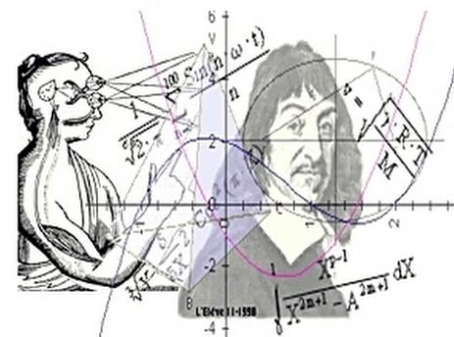
El reloj biológico,
¿El Núcleo Supraquiasmático del Hipotálamo?

Slide 3
"Invadimos la noche y ocupamos la obscuridad”
Rusell Foster

Slide 4
"Invadimos la noche y ocupamos la obscuridad”
Rusell Foster
“La invasión del tiempo del sueño es un problema multifactorial que esta en el origen de muchas patologías prevenibles, que debe ser abordado de manera multidisciplinaria”

